Slide 1
Подход по созданию системы классификаторов для информационного моделирования в городе Москве
Анненков Александр Владимирович
Руководитель проекта BIM, АО «УРСиП»

Slide 2
Внедрение системы классификаторов для информационного моделирования в Москве требует:
Определения базовых понятий
Определения связей классификаторов с информационной моделью
Определения возможностей системы классификаторов в решении конкретных задач в области ТИМ
Наполнения классификаторов информацией
Апробации системы классификаторов на «пилотных» проектах
Сопровождения системы классификаторов

Slide 3
Базовые понятия
Классификатор для информационного моделирования
это систематизированный набор кодов, применяющийся в информационном моделировании для однозначной идентификации соответствующих составляющих информационных моделей ОКС
Система классификаторов для информационного моделирования
исчерпывающий набор из нескольких классификаторов, которые требуются для разработки информационных моделей ОКС на всех стадиях жизненного цикла и для последующей формализации информационной модели в математическую

Slide 4
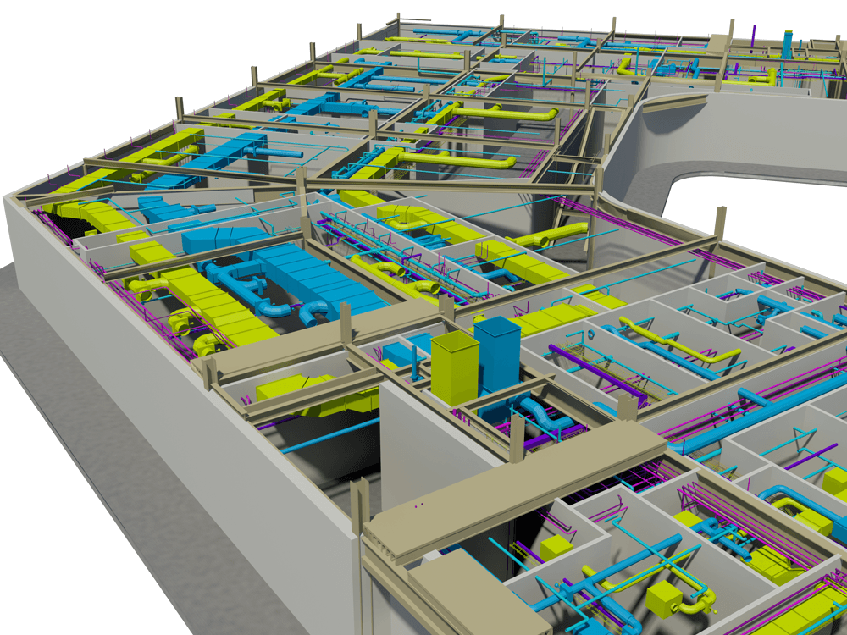
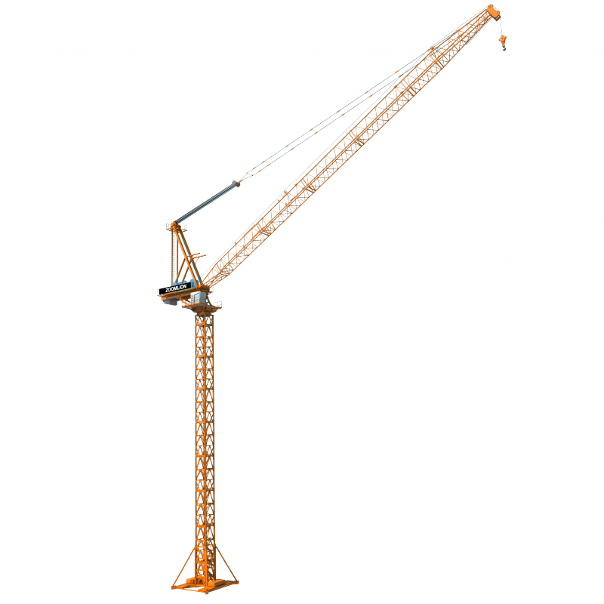
Взаимосвязь классификаторов с информационной моделью
Многоквартирный жилой дом
Виды и назначение ОКС
Системы
Помещения
и зоны
Элементы
Услуги и виды деятельности
Строительные изделия
и материалы
Апартаменты, жилая недвижимость
Металл
Техника
и оборудование

Slide 5
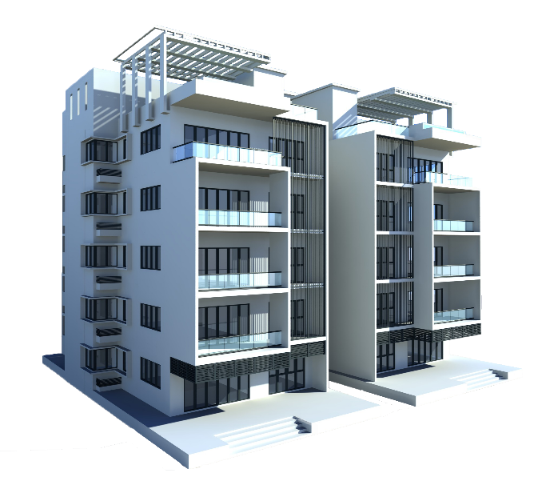
Возможности системы классификаторов в решении конкретных задач в области ТИМ
Цифровая информационная модель (ИМ) в системе САПР
Математическая ИМ в системе управления данными
Система классификаторов для информационного моделирования
Анализ законодательства РФ и города Москвы
Возможность быстрого поиска нужной информации в системе управления данными
Возможность статистической обработки информации на любой стадии ЖЦ
Возможность подсчёта объёмов работ без использования систем САПР
Возможность построения связей ИМ с внешними справочниками
Возможность использования кода по классификатору при автоматической проверке ИМ
Возможность управления данными

Slide 6
Схема апробирования системы классификаторов для информационного моделирования
Подготовка классификатора для работы в системе САПР
Разработка информационной модели с использованием классификатора
Внесение корректировок в классификатор при необходимости
Утверждение классификатора
Перечень «пилотных» проектов для апробирования ТИМ на стадии проектирования и экспертизы

Slide 7
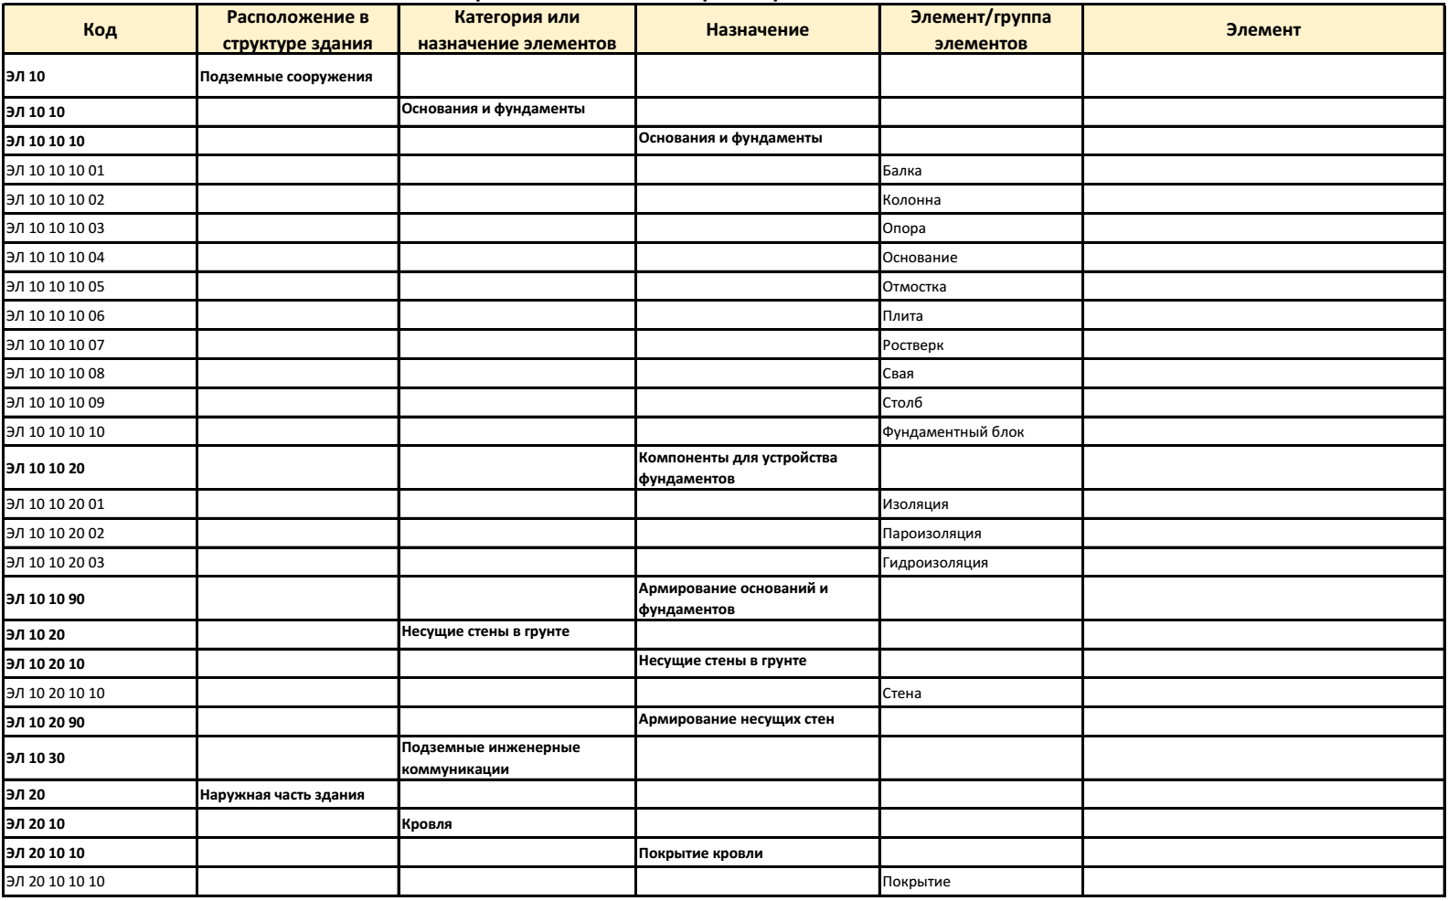
Пример классификатора «Элементы»

Slide 8
Пример применения классификатора «Элементы» в Revit

Slide 9
Сопровождение системы классификаторов
Участники ЖЦ ОКС
Оператор системы управления
Классификаторы
Внешний запрос на изменение информации
Система управления классификаторами для информационного моделирования
Виды и назначение ОКС
Внешний запрос на добавление информации
Помещения
и зоны
Услуги и виды деятельности
Строительные изделия
и материалы
Внешние обновляемые справочники и своды правил
Системы
Справочники ресурсов
Элементы
Своды правил
Техника
и оборудование

